Slide 1
§6.1 振动的分类和线性振动的概念
1. 振动的分类
(1) 从能量的角度分类
自由振动. 自由振动能量守恒.
B. 阻尼振动. 阻尼振动使机械能不断转化为热能.
C. 强迫振动. 强迫振动则不断从外界得到能量.

Slide 2
(2) 从数学的角度分类
按体系的自由度分类.
B. 按微分方程是线性的还是非线性的来分类.
表6.1
 | 线性振动 | 非线性振动
单自由度 | Ⅰ | Ⅳ
有限多自由度 | Ⅱ | Ⅴ
无限多自由度 | Ⅲ | Ⅵ
表6.1中共分6种情况, 每一种又可细分为自由振动、阻尼振动和强迫振动.

Slide 3
2. 线性振动的概念
什么叫有限多自由度的线性振动?
从数学上看, 振动的自由度为有限多, 体系的运动
微分方程是线性方程.
(2) 从物理上理解什么是线性振动.
如果力学体系在平衡位置附近作微振动, 只考虑它的最低级近似, 那么不论是自由振动、阻尼振动、还是强迫振动, 也不管自由度是多少, 所得到的体系运动微分方程都是线性方程. 这种振动都属于线性振动.

Slide 4
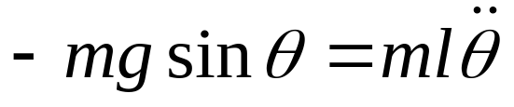
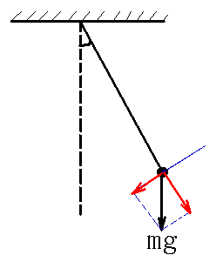
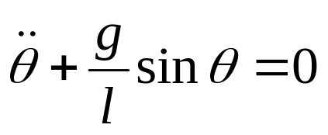



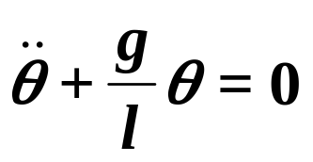
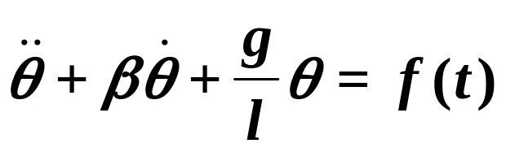
例如: 单摆的运动方程，当振幅很小时的情况。
当振幅很小时:
线性方程
微分方程是线性的，即：线性振动.

Slide 5
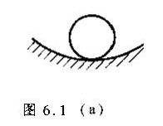
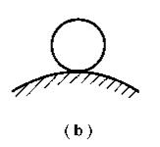
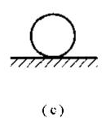
3. 力学体系在平衡位置的性质
如果一个力学体系初始时刻的速度为零, 处于某一确定的位置, 并且在以后的全部时间里恒处于此位置, 则此力学体系处于平衡状态, 所处的位置称为平衡位置.
A. 稳定平衡
B. 不稳定平衡
C. 随遇平衡.

Slide 6
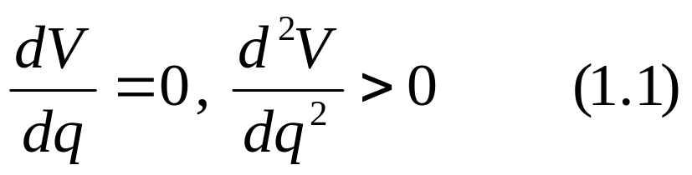
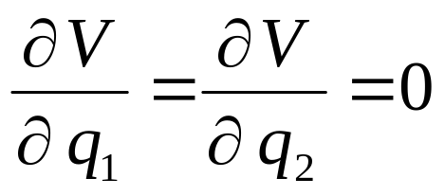
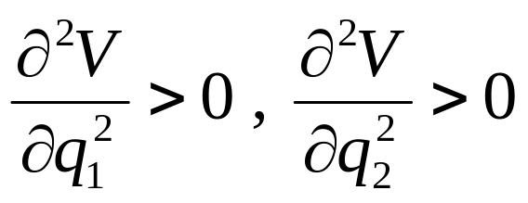
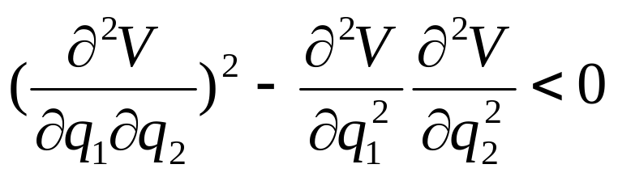
保守体系的势能有严格的极小值的位置是体系的稳定平衡位置,对于自由度为1的情况：
对于自由度为2的情况：

